Slide 1
Soru Oluşturma Tekniğine (SOT) Giriş
The Right Question Institute, Cambridge, MA
Soru oluşturma tekniği kitapçığı (SOT-QFT) belgelerinin Türkçe diline çevirisi Beyaz Nokta Gelişim Vakfı tarafından yapılmıştır.
www.beyaznokta.org.tr
2021
Kaynak: The Right Question Institute – rightquestion.org
Notes:
8am-3:30pm with 45 min break

Slide 2

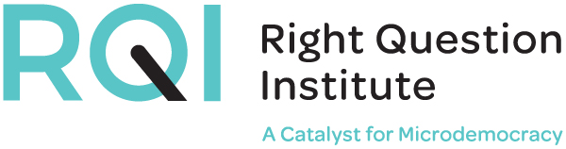
Bu kaynak, bu referansı içerdiği sürece ticari olmayan amaçlarla çoğaltılabilir veya uyarlanabilir:
"Kaynak: Right Question Institute - www.rightquestion.org. Soru Oluşturma Tekniği (SOT) Right Question Institute tarafından oluşturulmuştur. Daha fazla bilgi ve ücretsiz kaynaklar için www.rightquestion.org adresini ziyaret edin.”

Slide 3
Teşekkür
Soru Oluşturma Tekniği (SOT) paylaşımımızı desteklemek için yaptıkları çalışmalardan dolayı Right Question Institute yönetim kuruluna derinden müteşekkiriz.
Kaynak: The Right Question Institute – rightquestion.org

Slide 4
Odada kim var?
Kaynak: The Right Question Institute – rightquestion.org

Slide 5
Hoş geldiniz
Araştırmaktan vazgeçmeyeceğiz
Ve araştırmamızın sonunda
Başladığımız yere tekrar dönecek
Ve burayı
Yeniden keşfedeceğiz
-T.S. Eliot
Kaynak: The Right Question Institute – rightquestion.org

Slide 6
Bugünün Gündemi
Hoş Geldiniz ve Topluluk Oluşturma
Soru Oluşturmayı Öğretmeye Neden Zaman Harcamalıyız?
Soru Oluşturma Tekniği (SOT) ile Katılımcı Öğrenme
Sınıf Uygulamalarını ve Öğrenci Çalışmalarını Keşfedin
Kapanış Sözleri
Kaynak: The Right Question Institute – rightquestion.org

Slide 7
Materyallere Erişmek için:
https://rightquestion.org
RQI Network'e katılın:
  Hemen yarın sınıfta kullanabileceğiniz şablonlar
  Sınıf Örnekleri
  Eğitici Videolar için RQI Network'e katılın:
Kaynak: The Right Question Institute – rightquestion.org

Slide 8

Twitterdayız...
@RightQuestion
#QFT
Kaynak: The Right Question Institute – rightquestion.org

Slide 9

Neden soru oluşturma becerisini öğretmek için zaman harcamalıyız?
Kaynak: The Right Question Institute – rightquestion.org

Slide 10
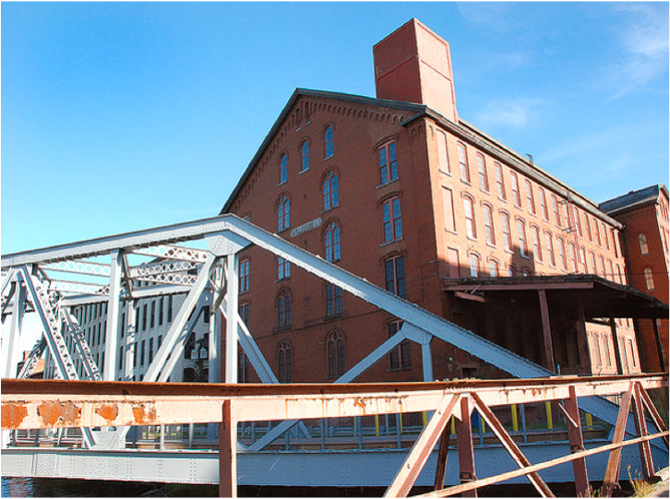
Yöntemin Asıl Kaynağının Onurlandırılması:
Lawrence, Massachusetts'teki ebeveynler, 1990
"Okula gitmiyoruz çünkü ne soracağımızı bile bilmiyoruz."
Kaynak: The Right Question Institute – rightquestion.org

Slide 11
"Soru sormak zorunda kalmadan öğrenmek olmaz.”
- Richard Feynman
Nobel Fizik Ödülü sahibi, 1965
Kaynak: The Right Question Institute – rightquestion.org

Slide 12

Bilgisizlik
Bilimi Nasıl Harekete Geçirir
"Öğrencilere sorularda nasıl düşünmeleri gerektiğini, bilgisizlikle nasıl başa çıkacaklarını öğretmeliyiz."
– Stuart Firestein
Profesör, Biyoloji Bölümü,
Columbia Üniversitesi
Kaynak: The Right Question Institute – rightquestion.org

Slide 13
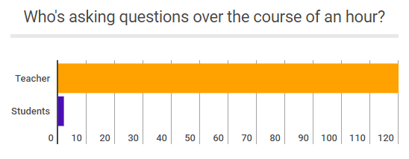
Ergenlerin Soru Oluşturması
Bir saat süresince kim soru soruyor?
Öğretmen
Öğrenciler
Dillon, 1988, s. 199

Slide 14
Üniversite Öğrencilerinin Öğrenmesi Gerekenler Hakkında Üniversite Başkanları
"Birincil beceriler analitik yorumlama ve sorgulama becerileri olmalıdır. Başka bir deyişle, bir soruyu ifade etmeyi bilmek."
- Leon Botstein, Bard Koleji Başkanı
"... öğrenciler için yapabileceğimiz en iyi şey doğru soruları sormalarını sağlamaktır."
- Nancy Cantor, Illinois Üniversitesi Eski Rektörü
New York Times, 4 Ağustos 2002
Kaynak: The Right Question Institute – rightquestion.org

Slide 15
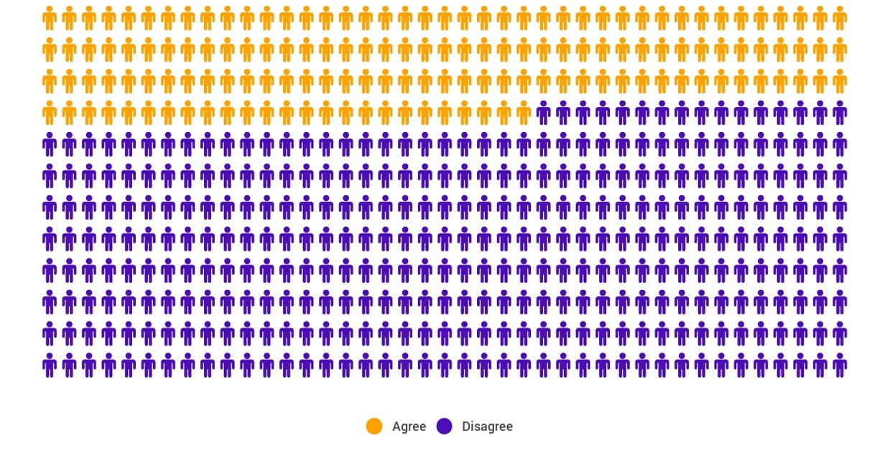
Buna rağmen, mezunların sadece% 27'si üniversitenin onlara kendi sorularını nasıl soracaklarını öğrettiğine inanıyor.
Alison Head, Washington Üniversitesi'nde Proje Bilgisi Okuryazarlığı, 2016
Kaynak: The Right Question Institute – rightquestion.org

Slide 16



Yalnız Değiliz
Tüm dünyada 1 milyon sınıfta eğitimciler
Yalnızca bir değişim yaratın
Öğrencilere Kendi Sorularını Nasıl Soracaklarını Öğretin
Japonca
Çince
Kaynak: The Right Question Institute – rightquestion.org

Slide 17
Şimdi, Eğitimciler Çalışmaya Öncülük Ediyor
Right Question Institute, Creative Commons Lisansı aracılığıyla materyaller sunmaktadır ve bu kaynaktan yararlanmanızı ve/veya paylaşmanızı teşvik ederiz. Lütfen kullandığınız materyallerde kaynak olarak Right Question Institute ve rightquestion.org adresini referans verin.
Kaynak: The Right Question Institute – rightquestion.org

Slide 18
Öğrenciler kendi sorularını sormayı öğrenirse ne olur?
Kaynak: The Right Question Institute – rightquestion.org

Slide 19
Öğrencilerin Soru Sormasının Önemi Üzerine Araştırma
Kendine soru sorma (üstbilişsel strateji):
Öğrencilerin kendi sorularını oluşturması en etkili üstbilişsel stratejilerinden biridir
Ders öncesi kendine soru sorma öğrencilerin öğrenme oranını yaklaşık% 50 oranında artırmıştır (Hattie, s.193)
John Hattie
Görünür Öğrenme: Başarıya İlişkin 800'den Fazla Meta-Analizin Sentezi, 2008
Kaynak: The Right Question Institute – rightquestion.org
Notes:
UC Davis Research Linking Curiosity to Memory (UC Davis) 2014
The Fullerton Longitudinal Study (FLS), a 30-plus year study of the development of giftedness across various points in time conducted by Adele and Allen Gottfried of California State University ”This finding has strong implications for the development of STEM considering that curiosity is a fundamental predictor of the aspiration to become a scientist.”
S. von Stumm, B. Hell, T. Chamorro-Premuzic. The Hungry Mind: Intellectual Curiosity Is the Third Pillar of Academic Performance. Perspectives on Psychological Science, 2011 meta-analysis shows They found that curiosity did, indeed, influence academic performance. In fact, it had quite a large effect, about the same as conscientiousness. When put together, conscientiousness and curiosity had as big an effect on performance as intelligence.

Slide 20
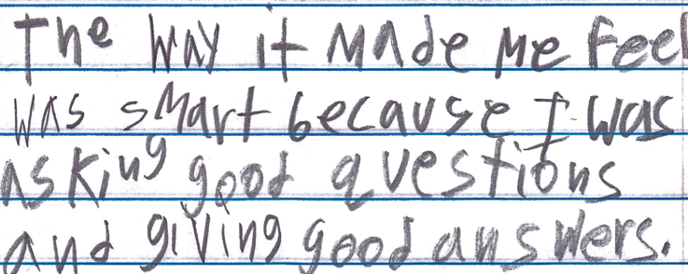
Öğrenci Üzerindeki Etki
"Yöntem kendime akıllı hissettirdi çünkü iyi sorular soruyordum ve iyi cevaplar veriyordum."
- 9. sınıf, Yaz okulu, Boston
Kaynak: The Right Question Institute – rightquestion.org

Slide 21
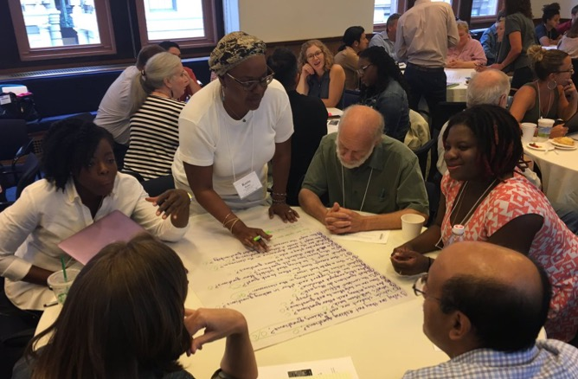
Soru Oluşturma Tekniği (SOT) ile Katılımcı Öğrenme
Kaynak: The Right Question Institute – rightquestion.org

Slide 22
Soru Oluşturma Tekniği (SOT)
  Öğrenciler şunları öğrenir:
  Kendi sorularını üretmeyi
  Sorularıyla birlikte çalışmayı
  Sorularını nasıl kullanacakları konusunda strateji oluşturmayı
  Neyi öğrendikleri ve bunu nasıl öğrendikleri üzerinde düşünmeyi
Kaynak: The Right Question Institute – rightquestion.org

Slide 23
Soru Üretme Kuralları
1. Sorabildiğiniz kadar çok soru sorun
2. Cevap vermek, yargılamak veya tartışmak için durmayın
3. Her soruyu tam olarak belirtildiği gibi yazın
4. Tüm ifadeleri soru olarak değiştirin
Kaynak: The Right Question Institute – rightquestion.org

Slide 24
Sorular Üretin
Sorular Sorun
Kurallara Bağlı Kalın
      Sorabildiğiniz kadar çok soru sorun.
      Cevap vermek, yargılamak veya tartışmak için durmayın.
      Her soruyu tam olarak belirtildiği gibi yazın.
      Tüm ifadeleri soru olarak değiştirin.
Soruları Numaralandırın
Kaynak: The Right Question Institute – rightquestion.org

Slide 25
Soru Odağı
Bazı öğrenciler soru sormuyor.
→Lütfen bu ifadeyi sayfanızın üst kısmına yazın.
→Unutmayın: Soruları numaralandırın. Kurallara bağlı kalın.
Kaynak: The Right Question Institute – rightquestion.org

Slide 26
Soruları Kategorilere Ayırın: Kapalı/Açık
Tanımlar:
  Kapalı uçlu sorular "evet" veya "hayır" veya tek kelimelik bir cevapla yanıtlanabilir.
  Açık uçlu sorular
  daha fazla açıklama gerektirir.
Öneriler: Sorularınızı "K" veya "A" ile işaretleyerek kapalı uçlu veya açık uçlu olarak tanımlayın.
Kaynak: The Right Question Institute – rightquestion.org

Slide 27
Tartışma
Kapalı Uçlu Sorular
Avantajları
Dezavantajları
Kaynak: The Right Question Institute – rightquestion.org
Notes:
Luz: Önerilerinizi sunun.
Sarah: Sohbet kutusuna şu anda bir CEVAP YAZIN.
SARAH birkaç soru okuyun.
Luz: Dezavantajlar.

Slide 28
Tartışma
Açık uçlu sorular
Avantajları
Dezavantajları
Kaynak: The Right Question Institute – rightquestion.org
Notes:
Luz: Önerilerinizi sunun.
Sarah: Sohbet kutusuna şu anda bir CEVAP YAZIN.
SARAH birkaç soru okuyun.
Luz: Dezavantajlar.
Luz : Buradaki konu, kapalı uçlu soruların açık uçlu olarak eşit derecede yararlı olmasıdır!!! KONUYU ANLAMALARINI SAĞLAYIN!!

Slide 29
Soruları Geliştirme
Bir kapalı uçlu soru alın ve bunu bir açık uçlu soruya dönüştürün.
Bir açık uçlu soru alın ve bunu bir kapalı uçlu soruya dönüştürün.
Kapalı
Açık
Açık
Kapalı
Kaynak: The Right Question Institute – rightquestion.org
Notes:
Luz: Slaytı Okuyun. 1 ½ dakika. Duraklat Ve Zaman. PAYLAŞMALARINI İSTEMEYİN.
* Winston: Add the gif to this slide to go along with the final animation

Slide 30
Strateji oluşturun: Sorulara Öncelik Verme
Soru listenizi gözden geçirin
  En önemli olduğunu düşündüğünüz üç soruyu seçin.
  Öncelik verirken Soru Odağınızı düşünün:
  Bazı öğrenciler soru sormuyor.
Öncelik verdikten sonra şunlar üzerinde düşünün...
  Neden bu üç soruyu seçtiniz?
  Tüm soru listenizin sırasına göre öncelikli sorularınız nerede bulunuyor?
Kaynak: The Right Question Institute – rightquestion.org

Slide 31
Strateji oluşturun: Eylem Planı
Öncelikli sorulardan eylem planına...
Öncelikli sorularınızı yanıtlamak için:
    Ne bilmeniz gerekiyor? Bilgi
    Ne yapmanız gerekiyor? Görevler
Kaynak: The Right Question Institute – rightquestion.org

Slide 32
Strateji oluşturun: Eylem Planı
Öncelikli sorularınızı yanıtlamak için:
  Ne bilmeniz gerekiyor? Bilgi
  Ne yapmanız gerekiyor? Görevler
Bilgi | Görevler
Kaynak: The Right Question Institute – rightquestion.org

Slide 33
Paylaşma
Açık/kapalı olarak değiştirdiğiniz sorular
Üç öncelikli sorunuz ve bunların asıl sıranızdaki sayıları
Öncelikli soruları seçme sebeplerini açıklama
Eylem planınızdan sonraki adımlar
Kaynak: The Right Question Institute – rightquestion.org

Slide 34
Etki
Ne öğrendiniz?
Bunu nasıl öğrendiniz?
Bazı öğrencilerin soru sormaması konusunda şimdi farklı olarak ne öğrendiniz?
Kaynak: The Right Question Institute – rightquestion.org

Slide 35

Sürece Bir Bakış
Kaynak: The Right Question Institute – rightquestion.org

Slide 36
Tek bir slaytta SOT...
Soru Odağı
Sorularınızı Üretin
    Kurallara bağlı kalın
    Sorularınızı numaralandırın
Sorularınızı Geliştirin
    Soruları Kapalı veya Açık uçlu olarak kategorilere ayırın
    Soruları bir türden diğerine değiştirin
Sorularınıza Öncelik Verme
Sonraki Adımları Paylaşın ve Tartışın
Etki
Sorabildiğiniz kadar çok soru sorun
Tartışmak, yargılamak veya cevap vermek için durmayın
Tam olarak belirtildiği gibi kaydedin
İfadeleri soru olarak değiştirin
Kapalı Uçlu:
"Evet", "hayır" veya tek kelimeyle cevaplandı
Açık uçlu: Daha uzun açıklama gerektirir
Kaynak: The Right Question Institute – rightquestion.org

Slide 37
Merak ve Titizlik
  Bir süreçle üç düşünme yeteneği
Kaynak: The Right Question Institute – rightquestion.org

Slide 38
Birçok farklı yönde düşünmek
Iraksak
Düşünme
Kaynak: The Right Question Institute – rightquestion.org

Slide 39
Açık Biçimde Tanımlama, Odaklanma
Yakınsak Düşünme
Kaynak: The Right Question Institute – rightquestion.org
Notes:
n

Slide 40

Düşünme üzerine Düşünmek
Üstbilişsel Düşünme
Kaynak: The Right Question Institute – rightquestion.org

Slide 41
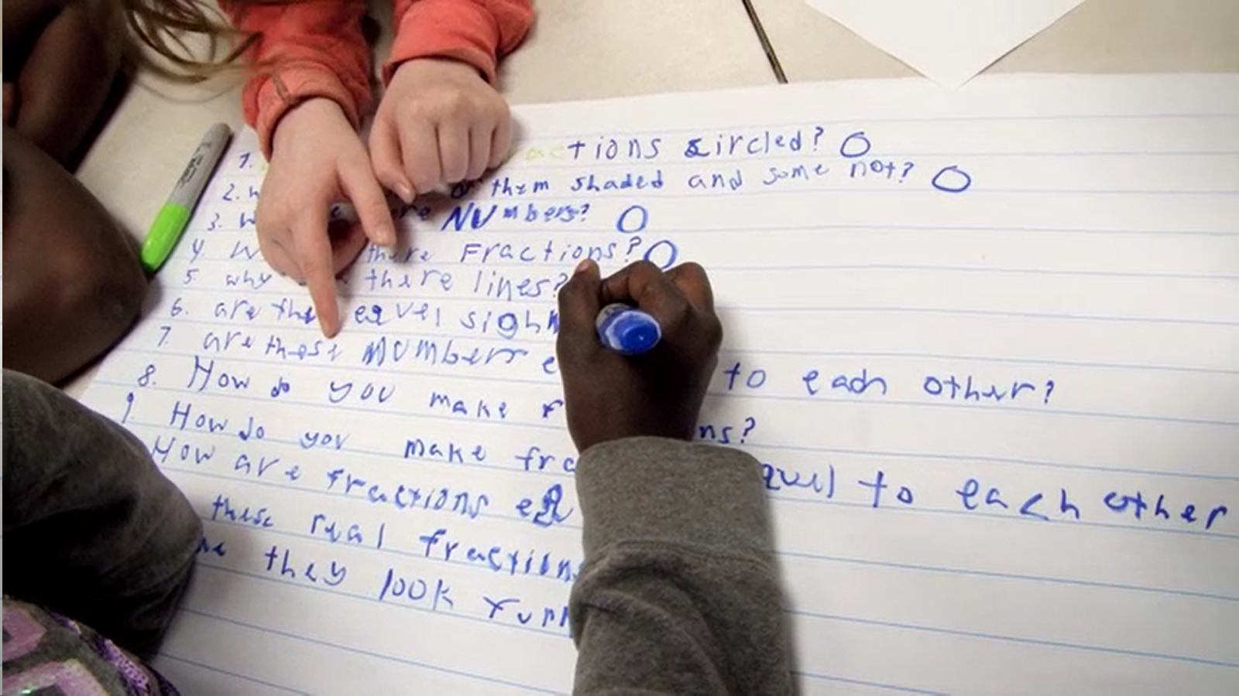
Sınıf Örneklerini İnceleme
Kaynak: The Right Question Institute – rightquestion.org

Slide 42
Sınıf Örneği: Anaokulu
Öğretmen: Jennifer Shaffer, Walkersville, Maryland
Konu: Kurgusal olmayan okuryazarlık
Amaç: Timsahlar hakkında kurgusal olmayan bir metni okumadan önce öğrencilerle etkileşime geçmek
Kaynak: The Right Question Institute – rightquestion.org

Slide 43

Soru Odağı
Fotoğraf Nuwan Samaranayake, 2013
Kaynak: The Right Question Institute – rightquestion.org

Slide 44
Öğrenci Soruları
Timsah kamufle mi olmuş?
Yavruların neden çizgileri var?
Onlar yavru timsahlar mı?
O anne mi yoksa baba timsah mı?
Yeşil şey nedir?
Neden suda bu kadar alçaktalar?
Nereye gidiyorlar?
Neden yavru timsahın gözleri beyaz, annesininki siyah?
Neden yavru timsahlar anne timsahın üstünde?
Neden anne ya da babanın üzerinde yumrular var?
Kaynak: The Right Question Institute – rightquestion.org

Slide 45
Sınıf Örneği:
4. Sınıf
Öğretmen: Deirdre Brotherson, Hooksett, New Hampshire
Konu: Değişkenler hakkında matematik ünitesi
Amaç: Değişkenler hakkındaki bir ünitenin başlangıcında öğrencilerle etkileşime geçmek ve mevcut beceri düzeylerini değerlendirmek
Kaynak: The Right Question Institute – rightquestion.org

Slide 46
Soru Odağı
24 = ☺ + ☺ + ☺
Kaynak: The Right Question Institute – rightquestion.org

Slide 47
Öğrenci Soruları
Neden 24 önce yazılmış?
Gülen yüzler ne anlama geliyor?
Neden 3 gülen yüz var?
Bunu nasıl çözeceğim?
Cevap 12 mi?
Gülen yüz için herhangi bir sayı koyabilir miyim?
Üç yüzün bir anlamı var mı?
Gülen yüzler aynı olduğu için sayılar da aynı olmak zorunda mı?
Burada hangi sayılar işe yarayacak?
Bu 24'ün gerçekten mutlu bir sayı olduğu anlamına mı geliyor?
Her gülen yüzün yerine 8 koyabilir miyiz?
Başka sayılar işe yarıyor mu?
Bunu herhangi bir sayı için yapabilir miyiz?
Her zaman gülen yüzler olmak zorunda mı?
Her zaman üç şey kullanmak zorunda mıyız?
Kaynak: The Right Question Institute – rightquestion.org

Slide 48
Öğrenci Sorularıyla Sonraki Adımlar
Sorular odanın etrafına asıldı.
Öğrenciler, ünitenin geri kalanı sırasında cevapladıkları soruları kontrol ettiler.
Ünitenin sonunda öğrenciler orijinal soru listelerini analiz ederek ne öğrendiklerini ve hala neyi bilmek istediklerini tartıştılar.
Kaynak: The Right Question Institute – rightquestion.org

Slide 49
Sınıf Örneği: 7. Sınıf
Öğretmen: Nicole Bolduc, Ellington, Connecticut
Konu: "Evren ve Yıldızlar" Ünitesi
Amaç: Öğrencilerle ünitenin öğrenme gündemini belirlerken etkileşime geçmek
Kaynak: The Right Question Institute – rightquestion.org

Slide 50
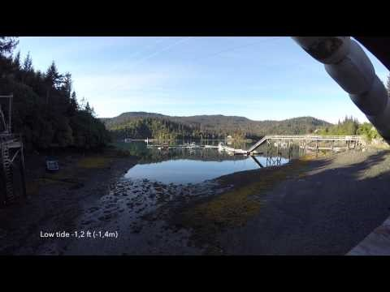
Soru Odağı
Öğrenciler Cape Cod, Alaska ve Kanada'daki etkileyici gelgit değişimi videolarını izlediler
https://www.youtube.com/watch?v=mAYXZzKUAX4
https://www.youtube.com/watch?v=53EEDisloME
Kaynak: The Right Question Institute – rightquestion.org

Slide 51
Seçilmiş Öğrenci Soruları
Gelgit neden değişir?
Gelgit nasıl oluşur?
Dünya'nın dönüşü nasıl gelgitin değişmesine neden olur?
Gelgitlerin yükselmesinde ve geri çekilmesinde güneşin bir payı var mı?
Gelgitler ayın çekim gücü yüzünden mi meydana gelir?
Ayın evreleri gelgitlerle birlikte mi etkili olur?
Diğer gezegenler onu nasıl etkiler?
Florida ve Meksika'da gelgitler zıt yönde mi? (b/c Meksika Körfezi'ni paylaşıyorlar)
Nasıl oluyor da gelgit bazı yerlerde büyük ölçüde değişiyor da bazılarında değişmiyor?
Yüksek gelgit ne kadar uzağa gidebilir?
11. Gelgitler insanları nasıl etkiler?
12. Gelgit değişimi gelecekte bir sorun olabilir mi?
13. Küresel ısınma gelgitleri etkiler mi?
14. Su nereye gidiyor?
15. Sıcaklığın gelgitlerle bir ilgisi var mı?
16. Eğimin gelgitlerle bir ilgisi var mı?
17. Gelgit her zaman değişirken balıklar ve yaban hayatı nasıl hayatta kalır?
18. Ay kaybolsaydı, gelgit olmaz mıydı?
19. Gelgit değişmeseydi ne olurdu?
20. Gelgitler dünya için neden önemlidir?
Kaynak: The Right Question Institute – rightquestion.org

Slide 52
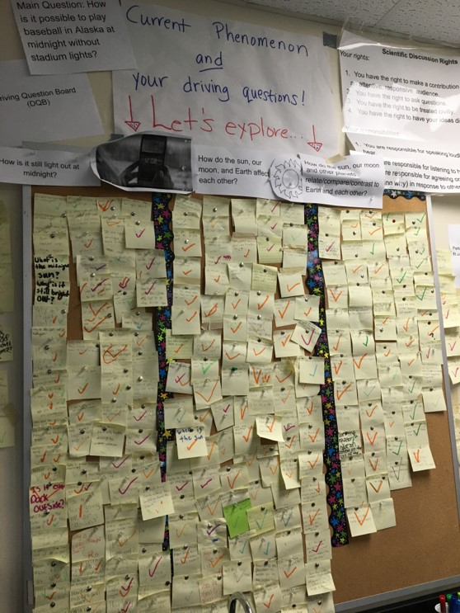
Öğrenci Sorularıyla Sonraki Adımlar
Teşvik Edici Sorular Panosu ve "Park Yeri”
Öğrenciler ilk modelleri çizer, geri bildirim verir ve tahminlerde bulunur.
Öğrenciler bir dizi bilimsel araştırma deneyimi elde ederler.
Ünitenin sonunda, Teşvik Edici Soru panosu poster formatında "yayınlanır".
Kaynak: The Right Question Institute – rightquestion.org

Slide 53
Öğrenci Üzerindeki Etkiler
"Bilimin temellerini ve neden var olduğunu öğrendim. Bilim adamları sorulara cevap bulmak zorunda. Tüm hayatları büyük soruyu çözecek sorular sormak."
"Bu deneyim aynı zamanda bilim adamı olma tutkumu da körükledi, beni uzun süredir ilgilendiren şeylerin cevabını bulmak istiyorum. Beklediğimden fazlasını öğrendim, çünkü tek yaptığımız bazı sorular sormaktı."
Kaynak: The Right Question Institute – rightquestion.org

Slide 54
Sınıf Örneği:11. Sınıf
Öğretmen: Isabel Morales, Los Angeles, Kaliforniya
Konu: Sosyal Adalet
Amaç: Yarıyılda çeşitli kurgu ve kurgusal olmayan metinleri incelemeden önce öğrencileri sistemsel adaletsizlik hakkında düşünmeye teşvik edin
Kaynak: The Right Question Institute – rightquestion.org

Slide 55

Soru Odağı
"Toplumumuzun disiplin politikaları adaletsizliği sürdürmektedir."
Kaynak: The Right Question Institute – rightquestion.org

Slide 56
Öğrenci Soruları
Neden en çok beyaz olmayan öğrenciler hedef alınıyor?
Disiplin politikaları belirli ırk gruplarını nasıl hedef alıyor?
Ülke genelinde öğretmenler bu istatistikleri dikkate alıyor mu?
Öğretmenler nasıl daha iyi ve etkili disiplin politikaları geliştirebilir?
İnsanlar istatistikleri ve verileri neden bir tesadüf olarak görüyorlar?
Bir çocuk hapisteyken sistem hakkında ne öğrenir?
İnsanlar okuldan atılmanın öğrencilere ne öğreteceğine inanıyor?
Islahevine gitmenin küçük öğrenciler üzerinde eğitim konusunda uzun vadeli bir etkisi var mı?
Bu durum ne zaman düzelecek?
Davranışı iyileştirmek için bazı yollar nelerdir?
Öğretmenler sınıflara adalet getirecek ne tür bir eğitimden geçecek?
Okul polislerinin öğretmenler gibi eğitilmesi gerekmez mi?
Okulda cezai suç olarak kabul edilen şeyler nelerdir?
Öğrencilerin "uslu durmasını” sağlamak öğretmenin işi değil mi?
Sınıftaki karmaşa nasıl ele alınmalı?
Nasıl oluyor da öğrencileri hapisten uzak tutan politikalar bulunmuyor?
Kaynak: The Right Question Institute – rightquestion.org

Slide 57
Öğrenci Sorularıyla Sonraki Adımlar
Öğrenciler istatistikleri araştırma ve öğrenci ve öğretmenlerle anket yapma kararı aldı.
Öğrenciler, sorular sormak ve endişelerini gidermek için okul yönetimiyle bir araya geldi.
Okul müdürü, öğrencilere yeni politikalarda söz hakkı vermek için birçok öğrencinin katıldığı bir öğrenci danışma konseyi kurdu.
Kaynak: The Right Question Institute – rightquestion.org

Slide 58
Öğrenci Üzerindeki Etkiler
"Soru sormak değişim yaratmanın bir adımıdır."
- Jonathan S., 11. Sınıf
"Öğrencilerin soru sormak için ne kadar isteksiz olduklarını öğrendim. Toplumumuzda ve okul çevremizde soru sormaktan utanıyoruz. Açık açık sormak kendimi iyi hissettirdi."
- Leslie, 11. Sınıf
Kaynak: The Right Question Institute – rightquestion.org

Slide 59
Sınıf Örneği: 12. Sınıf
Öğretmen: Daniel Fouts, Des Plaines, Illinois
Konu: 12. Sınıf Kriz anlarında Amerikan başkanlığı hakkında AP Hükümeti ünitesi
Amaç: Ünitenin başında öğrencilerle etkileşime geçmek ve öğrencilerin bağımsız proje için konu seçmelerine yardımcı olmak
Kaynak: The Right Question Institute – rightquestion.org

Slide 60
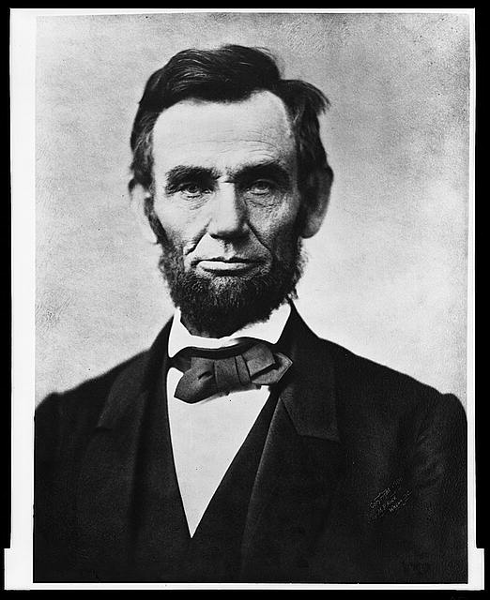
Soru Odağı
"Neredeyse tüm insanlar zorluklarla başa çıkabilir; ama bir insanın karakterini gerçekten test etmek istiyorsanız, ona güç verin."
https://www.loc.gov/pictures/item/96522529/
Kaynak: The Right Question Institute – rightquestion.org

Slide 61
Öğrenci Soruları
Güç, kişinin ahlakına nasıl meydan okur?
Herkes bir çeşit güce sahip olmalı mı?
Güç insanları yozlaştırır mı?
Ya güç için uygun olan kişi bunu elde edemezse?
Bir insanın gücü nasıl test edilir?
Güç olarak kabul edilen nedir?
İyi karakteri ne tanımlar?
Gücü iyi insanların elde etmesini nasıl sağlayabiliriz?
Nasıl bir insan zorluklarla başa çıkabilir?
Güç bir insanın karakteri hakkında bize ne söyleyebilir?
Zorluklarla güç nasıl elde edilebilir?
Neden bazı insanlar güçten farklı şekilde etkileniyor?
Söylendiğine göre zorluklar sizi daha güçlü yapıyorsa, bu gücün sizi daha zayıf yaptığı anlamına mı gelir?
Kaynak: The Right Question Institute – rightquestion.org

Slide 62
Öğrenci Sorularıyla Sonraki Adımlar
Her öğrenci, ünite boyunca üzerinde çalışmak üzere sınıf listesinden bir soru seçti
Öğrenciler, ünitedeki araştırma ve bilgileri kullanarak sorularını fikirlerini içeren iki sayfalık bir makalede yanıtladılar.
Öğrenciler ünitenin son gününde sınıf tartışmasında fikirlerini paylaştılar
Kaynak: The Right Question Institute – rightquestion.org

Slide 63
Soru oluşturma becerisi günümüzde neden bu kadar önemli?
Kaynak: The Right Question Institute – rightquestion.org

Slide 64

Google Çağında
DÜŞÜNDÜĞÜNÜZDEN DAHA AKILLI
TEKNOLOJİ ZİHİNLERİMİZİ NASIL DAHA İYİYE DOĞRU GELİŞTİRİYOR
"Cevaplar bulmak için güçlü yeni araçlar elde ettiğinizde nasıl karşılık vermelisiniz?
Daha zor sorular düşünün."
– Clive Thompson
Gazeteci ve Teknoloji Blog Yazarı
Kaynak: The Right Question Institute – rightquestion.org

Slide 65
Soru Sorma Becerisi
Bilgisizlikten bilgiye geçmek için
Daha iyi cevaplara ulaşmak için
Katılımı ve sahipliği artırmak için
Sınıfta sorgulamayı örneklerle açıklamak için
Çok zorlu bir meslekte biraz daha neşe için
Ve...
Kaynak: The Right Question Institute – rightquestion.org

Slide 66
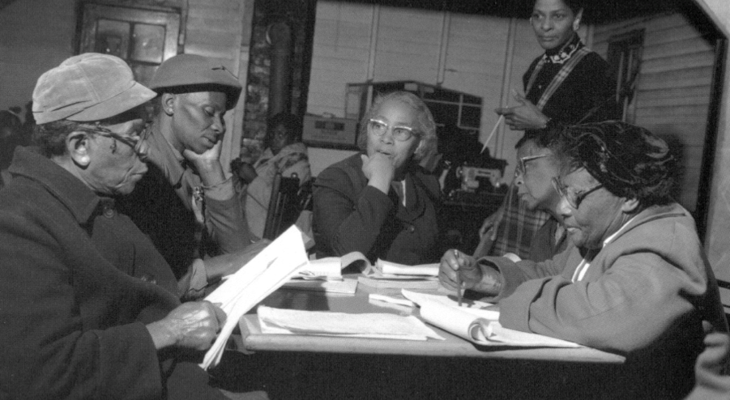
Sorular ve Demokrasi
"Bize inanmak yerine çalışmanın, onaylamak yerine sorgulamanın öğretilmesi gerekir."
– Septima Clark
Septima Clark, Özgürlük Yolu: Afrikalı Amerikalıların Yetişkin Eğitimi (Peterson, 1996) Bölüm 6

Slide 67
Bu kaynak, bu referansı içerdiği sürece ticari olmayan amaçlarla çoğaltılabilir veya uyarlanabilir:
"Kaynak: Right Question Institute - www.rightquestion.org. Soru Oluşturma Tekniği (SOT) Right Question Institute tarafından oluşturulmuştur. Daha fazla bilgi ve ücretsiz kaynaklar için www.rightquestion.org adresini ziyaret edin.”

